Slide 1


Inteligencia Artificial
CLASE 2:
Solución por búsqueda
PhD. Rodrigo Torres Avilés

Slide 2


Temario
Solución de Problemas mediante búsqueda
Tipos de Problemas
Problemas bien definidos y soluciones
Inteligencia Artificial. PhD Rodrigo Torres Avilés. Fc. de Cs. Empresariales

Slide 3
Agentes Basados En Metas
El agente basado en Metas u Objetivos determina las acciones que debe realizar para alcanzar un estado deseable.
Puntos a definir:
Problema.
Búsqueda.
Solución.
Inteligencia Artificial. PhD Rodrigo Torres Avilés. Fc. de Cs. Empresariales

Slide 4
Relación de conceptos
Problema: Tomando en consideración la situación actual, se quiere alcanzar una meta.
Búsqueda: Las acciones que toma un agente genera una cadena de estados del mundo, hasta encontrar el estado meta.
Objetivo o Meta: Conjunto de estados deseados.
Inteligencia Artificial. PhD Rodrigo Torres Avilés. Fc. de Cs. Empresariales

Slide 5
Más conceptos
Cuando un agente tiene diversas opciones, para decidir lo que hará evalúa diversas secuencias de acción que le conducirá a estados deseados, y luego decide por la mejor.
Secuencia de acciones: Solución.
Hallar la secuencia: Búsqueda.
Si el agente no cuenta con la información necesaria para la búsqueda, elije al azar acciones.
Inteligencia Artificial. PhD Rodrigo Torres Avilés. Fc. de Cs. Empresariales

Slide 6
Tipos de Problemas
Existen, dependiendo de las condiciones a las que nos enfrentamos, distintos tipos de problemas:
Problemas Uniestado
Problemas Multiestado
Problemas de Contingencia
Problemas de Exploración
Inteligencia Artificial. PhD Rodrigo Torres Avilés. Fc. de Cs. Empresariales

Slide 7
Problema UniEstado
Ambiente:
Totalmente observable.
Determinista.
Esto permite saber que estamos en un solo estado, y nuestra acción nos lleva a otro estado totalmente determinable.
Inteligencia Artificial. PhD Rodrigo Torres Avilés. Fc. de Cs. Empresariales

Slide 8
Problema MultiEstado
Ambiente:
No-totalmente observable.
No-determinista, pero estático.
Esto permite saber qué consecuencias traen nuestras acciones en lo poco que observamos. Generalmente se asume que estamos en un conjunto posible de estados y vamos a otro.
Inteligencia Artificial. PhD Rodrigo Torres Avilés. Fc. de Cs. Empresariales

Slide 9
Problema de Contingencia
Ambiente:
No-Totalmente observable.
No-Determinista y dinámico.
Agente no sabe con exactitud de las consecuencias de las acciones. El agente debe actuar contingentemente a medida que realiza acciones (no tiene una secuencia pre-determinada).
Inteligencia Artificial. PhD Rodrigo Torres Avilés. Fc. de Cs. Empresariales

Slide 10
Problema de Exploración
Ambiente:
No-observable y No-Determinista.
Dinámico, Secuencial y Continuo
Básicamente el agente no conoce el resultado de sus acciones, pudiendo entrampar su propia solución. Si el agente logra sobrevivir, puede crear un mapa para resolver problemas futuros (bebés).
Inteligencia Artificial. PhD Rodrigo Torres Avilés. Fc. de Cs. Empresariales

Slide 11
Ejemplos
Problema UniEstado
Aspiradora en Espacio Pequeño.
Problema MultiEstado
Misma Aspiradora, espacio grande.
Problema de Contingencia
Mismo problema anterior, pero se va ensuciando constantemente.
Problema de Exploración
Un bebé.
Inteligencia Artificial. PhD Rodrigo Torres Avilés. Fc. de Cs. Empresariales

Slide 12
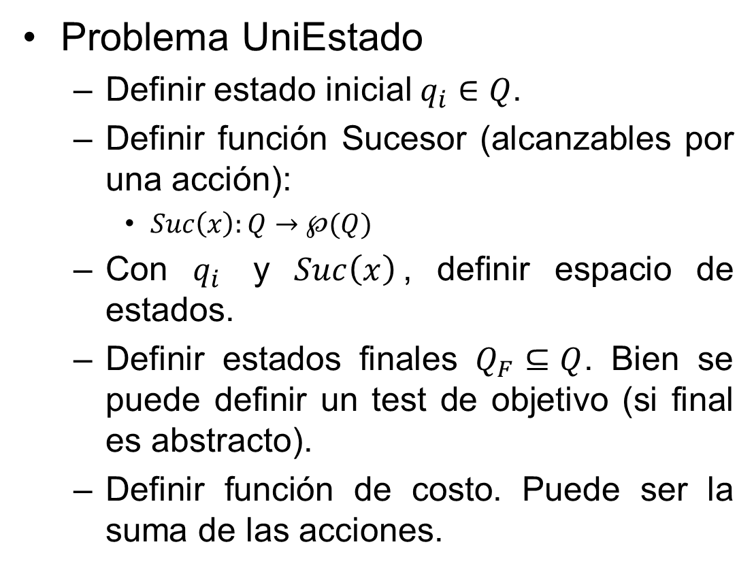
Definir bien un problema
Problema UniEstado
Definir estado inicial $q_{i}∈Q$.
Definir función Sucesor (alcanzables por una acción):
$Suc\left(x\right):Q→℘(Q)$
Con $q_{i}$ y $Suc\left(x\right)$, definir espacio de estados.
Definir estados finales $Q_{F}⊆Q$. Bien se puede definir un test de objetivo (si final es abstracto).
Definir función de costo. Puede ser la suma de las acciones.
Inteligencia Artificial. PhD Rodrigo Torres Avilés. Fc. de Cs. Empresariales

Slide 13
UniEstado
Problema Bien definido
Estado Inicial
Conjunto de acciones
Test Objetivo
Función Costo
Solución: Ruta de estado inicial a un estado final.
Inteligencia Artificial. PhD Rodrigo Torres Avilés. Fc. de Cs. Empresariales

Slide 14
MultiEstado
Problema Bien definido
Estados Iniciales
Conjunto de operadores
Test Objetivo
Función Costo
Solución: Ruta de estados iniciales a un estado final.
Inteligencia Artificial. PhD Rodrigo Torres Avilés. Fc. de Cs. Empresariales

Slide 15
Medir eficiencia de resolución
¿Encuentra una solución?
¿Es una buena solución?
Costo
Utilidad
Complejidad temporal y espacial.
Costo total = Costo ruta + costo búsqueda.
Inteligencia Artificial. PhD Rodrigo Torres Avilés. Fc. de Cs. Empresariales

Slide 16
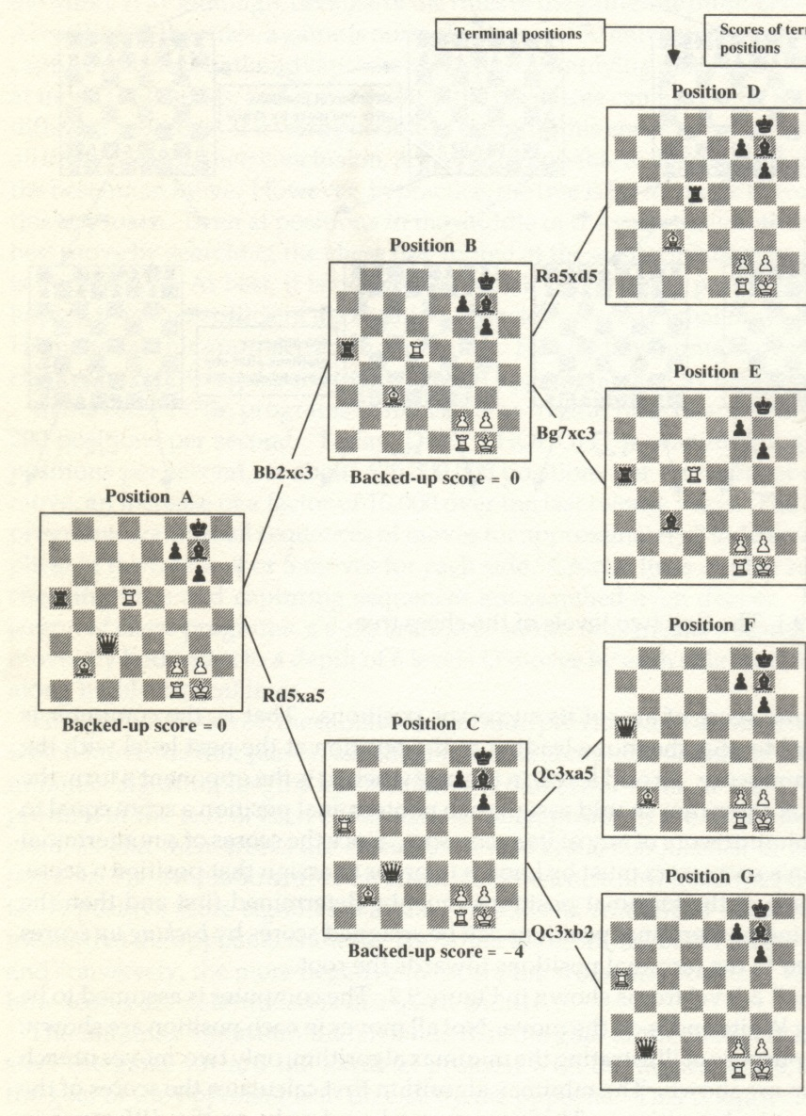
Ejemplo
Ajedrez
Inteligencia Artificial. PhD Rodrigo Torres Avilés. Fc. de Cs. Empresariales

Slide 17
Actividad
Encuentre Para los siguientes ejemplos:
Estado.
Operados/Acciones.
Prueba de Meta/Estados Finales.
Costo de Ruta.
Inteligencia Artificial. PhD Rodrigo Torres Avilés. Fc. de Cs. Empresariales

Slide 18
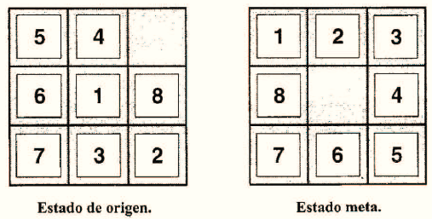
Problema de las 8 Fichas
Placas deslizables:
Inteligencia Artificial. PhD Rodrigo Torres Avilés. Fc. de Cs. Empresariales

Slide 19
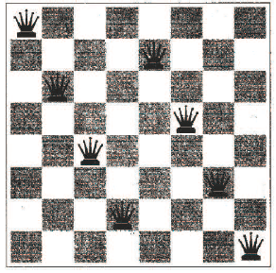
Problema de las 8 Reinas
Ubicar 8 Reinas en el tablero que no se topen. Ejemplo de configuración errónea:
Inteligencia Artificial. PhD Rodrigo Torres Avilés. Fc. de Cs. Empresariales

Slide 20
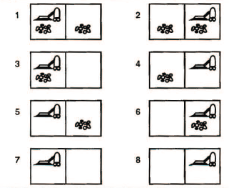
Problema de la aspiradora
Debemos dejar todo limpio:
Inteligencia Artificial. PhD Rodrigo Torres Avilés. Fc. de Cs. Empresariales

Slide 21
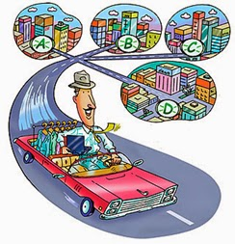
Problema del vendedor viajero
Se quiere visitar cada ciudad al menos una vez de la manera más óptima posible:
Inteligencia Artificial. PhD Rodrigo Torres Avilés. Fc. de Cs. Empresariales

Slide 22
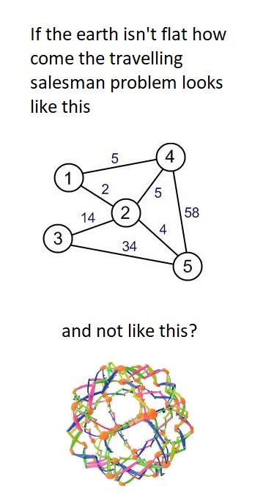
Meme de la Clase
Inteligencia Artificial. PhD Rodrigo Torres Avilés. Fc. de Cs. Empresariales

